Slide 1


纯免费PPT即点即下载，无注册、无套路
http://gitppt.com
不信你试试（狗头）
布奇情商故事系列
好想好想吃了它
——延迟满足
教育家卢梭在《爱弥儿》中对父母们说：“你知道用什么办法使你的孩子得到痛苦吗？那就是：百依百顺。”
百依百顺、有求必应对孩子是无益的。让孩子学会等待与延迟满足，是一生幸福的基础。著名的“糖果实验” 也表明：那些善于调控自己的情绪和行为、能延迟满足的孩子，拥有更好的心理健康水平和更大的成功机会。
当然，延迟满足不是单纯地让孩子学会等待或压制欲望，而是一种克服当前困难，获得长远利益的能力。《好想好想吃了它》绘本中，布奇控制住了自己想吃一颗樱桃的欲望，成功地得到了满树的樱桃，他的事例鼓励着孩子们学会自我控制，学会延迟满足。
培养孩子 “延迟满足”的能力离不开父母的鼓励。当年幼的孩子努力按照成人的要求“刷新”自己的纪录时，父母一定要肯定孩子，给予一些小奖励，从而让他们获得坚持的动力。
爱孩子，就要培养让孩子幸福的品质。让孩子在延迟满足中学会克制、学会期待、学会感激、学会珍惜、学会奋斗，体验成功的快乐和人生的幸福。
第一PPT模板网-WWW.1PPT.COM

Slide 2
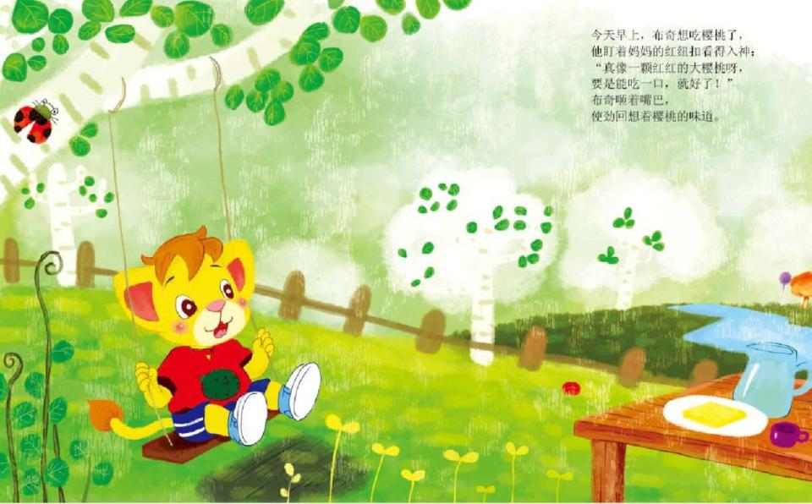
纯免费PPT即点即下载，无注册、无套路
http://gitppt.com
不信你试试（狗头）
今天早上，布奇想吃樱桃了，他盯着妈妈的红纽扣看得出神：
“真像一颗红红的大樱桃呀，要是能吃一口，就好了！”
布奇咂着嘴巴，使劲回想着樱桃的味道。

Slide 3
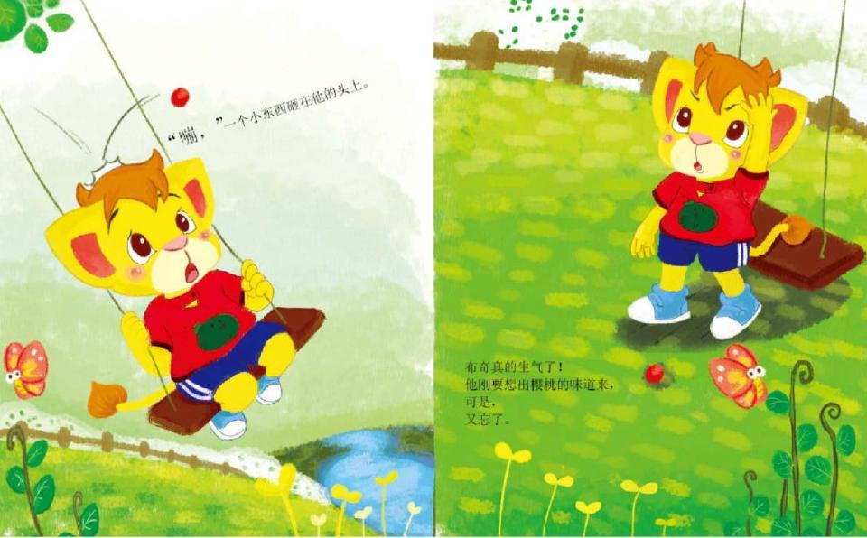
纯免费PPT即点即下载，无注册、无套路
http://gitppt.com
不信你试试（狗头）
“嘣，”一个小东西砸在他的头上。
布奇真的生气了！
他刚要想出樱桃的味道来，又忘了。

Slide 4
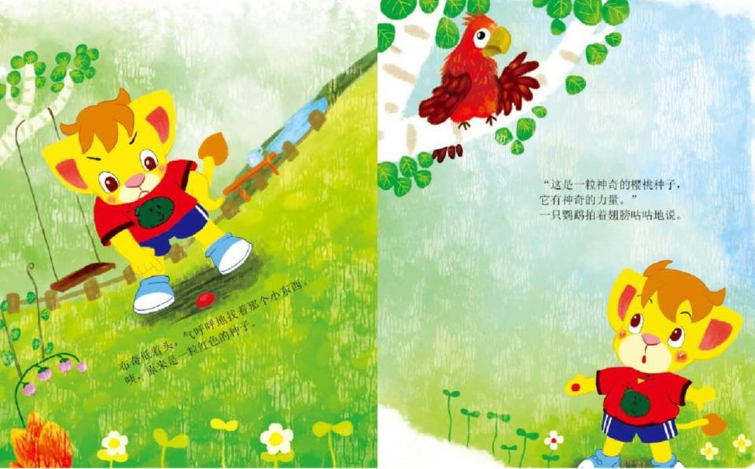
纯免费PPT即点即下载，无注册、无套路
http://gitppt.com
不信你试试（狗头）
布奇低着头，气呼呼地找着那个小东西。咦，原来是一粒红色的种子。
“这是一粒神奇的樱桃种子，它有神奇的力量。”一只鹦鹉拍着翅膀咕咕地说。

Slide 5

纯免费PPT即点即下载，无注册、无套路
http://gitppt.com
不信你试试（狗头）
PPT模板：www.1ppt.com/moban/ PPT素材：www.1ppt.com/sucai/
PPT背景：www.1ppt.com/beijing/ PPT图表：www.1ppt.com/tubiao/
PPT下载：www.1ppt.com/xiazai/ PPT教程： www.1ppt.com/powerpoint/
资料下载：www.1ppt.com/ziliao/ 范文下载：www.1ppt.com/fanwen/
试卷下载：www.1ppt.com/shiti/ 教案下载：www.1ppt.com/jiaoan/
PPT论坛：www.1ppt.cn PPT课件：www.1ppt.com/kejian/
语文课件：www.1ppt.com/kejian/yuwen/ 数学课件：www.1ppt.com/kejian/shuxue/
英语课件：www.1ppt.com/kejian/yingyu/ 美术课件：www.1ppt.com/kejian/meishu/
科学课件：www.1ppt.com/kejian/kexue/ 物理课件：www.1ppt.com/kejian/wuli/
化学课件：www.1ppt.com/kejian/huaxue/ 生物课件：www.1ppt.com/kejian/shengwu/
地理课件：www.1ppt.com/kejian/dili/ 历史课件：www.1ppt.com/kejian/lishi/
“真的吗？”
布奇把它埋在泥土里，哇，它很快就冒出了芽！
飞快地长成了一棵大树，开了好多好多粉白色的花！

Slide 6

纯免费PPT即点即下载，无注册、无套路
http://gitppt.com
不信你试试（狗头）
还结了好多好多青青的大樱桃！布奇高兴极了，伸手就去摘。
忽然，樱桃树说起话来：“摘了这颗樱桃，所有的樱桃就都没有了。如果你愿意等它变红，我会把满树的樱桃全送给你。”
Notes:
PPT模板：www.1ppt.com/moban/ PPT素材：www.1ppt.com/sucai/
PPT背景：www.1ppt.com/beijing/ PPT图表：www.1ppt.com/tubiao/
PPT下载：www.1ppt.com/xiazai/ PPT教程： www.1ppt.com/powerpoint/
资料下载：www.1ppt.com/ziliao/ 范文下载：www.1ppt.com/fanwen/
试卷下载：www.1ppt.com/shiti/ 教案下载：www.1ppt.com/jiaoan/
PPT论坛：www.1ppt.cn PPT课件：www.1ppt.com/kejian/
语文课件：www.1ppt.com/kejian/yuwen/ 数学课件：www.1ppt.com/kejian/shuxue/
英语课件：www.1ppt.com/kejian/yingyu/ 美术课件：www.1ppt.com/kejian/meishu/
科学课件：www.1ppt.com/kejian/kexue/ 物理课件：www.1ppt.com/kejian/wuli/
化学课件：www.1ppt.com/kejian/huaxue/ 生物课件：www.1ppt.com/kejian/shengwu/
地理课件：www.1ppt.com/kejian/dili/ 历史课件：www.1ppt.com/kejian/lishi/

Slide 7

纯免费PPT即点即下载，无注册、无套路
http://gitppt.com
不信你试试（狗头）
布奇皱着眉头想了想，他真想马上吃掉一颗，可是，等一等，就有满树的樱桃了呀。
布奇终于下定决心：“树爷爷，我愿意 等一等 。”
“好孩子，等樱桃变红，你的愿望就会实现了。”
布奇坐在树下等了起来。

Slide 8

纯免费PPT即点即下载，无注册、无套路
http://gitppt.com
不信你试试（狗头）
樱桃在阳光下一闪一闪的，好看极了。布奇好想吃了它！
布奇捂住眼睛，不去看树上的樱桃，一个人唱起歌来。
唱完了歌，他偷偷望了一眼树上的樱桃，樱桃变红了一点点。
“真好！ 再等一等，它就更红了。”布奇乐滋滋地想。

Slide 9

纯免费PPT即点即下载，无注册、无套路
http://gitppt.com
不信你试试（狗头）
一阵风吹来了。
“真香啊！这是樱桃的香味！” 布奇咽着口水，他好想、 好想吃了它！
“闻闻没关系的。”布奇想着想着，就踮起了脚，用力吸着樱桃的香味。

Slide 10

纯免费PPT即点即下载，无注册、无套路
http://gitppt.com
不信你试试（狗头）
“怎么还没有红呢？”布奇等得真着急啊！他围着树儿转呀转，
还把樱桃摸了摸， 又捏了捏！布奇真的好想、好想吃了它！

Slide 11
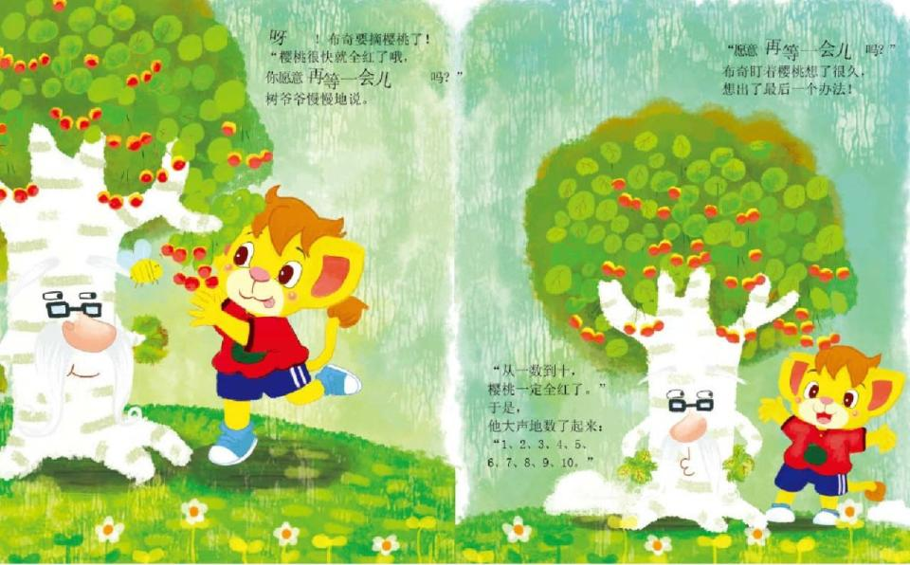
纯免费PPT即点即下载，无注册、无套路
http://gitppt.com
不信你试试（狗头）
呀！布奇要摘樱桃了！
“樱桃很快就全红了哦，你愿意再等一会儿吗？”树爷爷慢慢地说。
“愿意再等一会儿吗？”布奇盯着樱桃想了很久，想出了最后一个办法！
“从一数到十，樱桃一定全红了。”于是，他大声地数了起来：“1、2、3、4、5、6、7、8、9、10。”

Slide 12
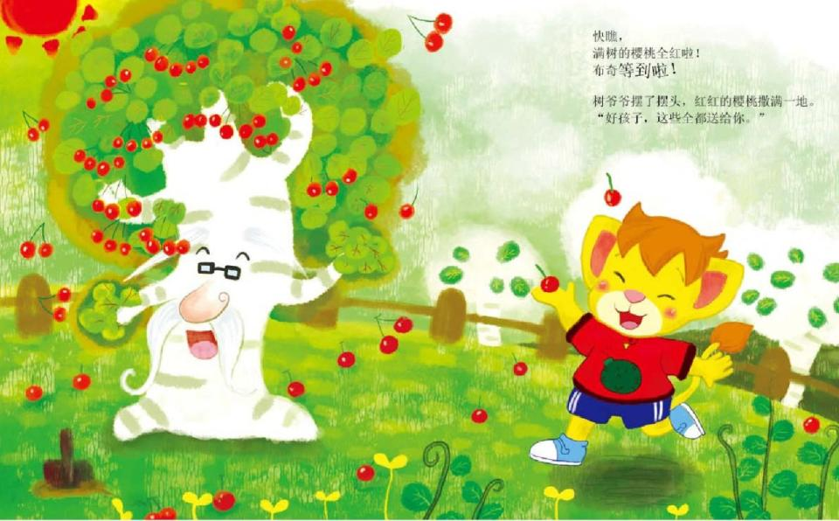
纯免费PPT即点即下载，无注册、无套路
http://gitppt.com
不信你试试（狗头）
快瞧，满树的樱桃全红啦！
布奇等到啦！
树爷爷摆了摆头，红红的樱桃撒满一地。“好孩子，这些全都送给你。”

Slide 13

纯免费PPT即点即下载，无注册、无套路
http://gitppt.com
不信你试试（狗头）
给家长的话：
应该如何培养宝宝的延迟满足能力呢？
家长们可以参考以下两点：
首先，延迟从一分钟开始。所谓延迟，就是要让宝宝学会
等待，有耐心地等待。为此，您应从对宝宝需要的短时
“不回应”做起，以后再根据宝宝的接受能力逐渐推迟回
应的时间。否则，如果一开始就让宝宝等10分钟，他肯定
一点儿自我控制的愿望都不会有，哭、闹等“示威”行为
也就无可避免了。刚开始尝试的时候，宝宝不免要采取些
“示威”行为，这时您千万不能因为心疼就马上“无条件
投降”了。狠心坚持一下，从即时满足到延迟满足总是需
要一个过程的。只要宝宝能等上一小段时间，而且在等待
的时间里不哭也不闹，这样就是在自我控制了。想一想，
您的坚持将换来宝宝的耐心，值得吧？
其次，转移目标，混淆视听。从道德意义上讲，延迟满足
是一种自律行为。可是宝宝还很小，他们的行为培养往往
需要通过“他律”（也就是别人的要求和监督）才能做到
延迟满足。这时，您要尽可能地把宝宝的注意力从他的需
要上转移开。比如，他已经吃了很多葡萄了，可还是想吃，
您就可以拿他喜欢的玩具来转移他的注意力。2~3岁的宝
宝注意力很容易转移。很快，您就会发现，他玩得很开心，
破涕为笑了。那么，这种转移的办法是不是总是奏效呢？
随着宝宝年龄的增长，可能他就“不吃这一套”了。那时，
我们也需要对他的自律能力（也就是通过自我控制达到延
迟满足目的的能力）进行有意识的训练和监督了。
下集故事预告：
关于遵守约定的《说到做到我真棒》

